Slide 1
智慧電子應用設計導論(1/3) Audio
Chin-Shiuh Shieh (謝欽旭)
http://bit.kuas.edu.tw/~csshieh
Department of Electronic Engineering
National Kaohsiung University of Applied Sciences, Taiwan
TA：范家禎、姜丞俞

Slide 2
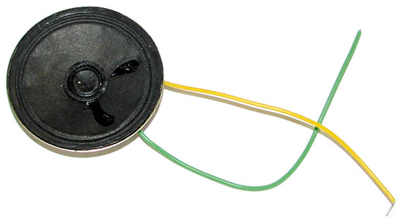
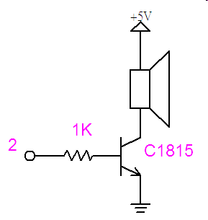
Tone
揚聲器
位脈衝（bit-banging）是用Arduino製造聲響最基本的方法，只要將1個數位針腳連上喇叭，再讓針腳從高低狀態之間不停轉換，就會發出聲響了。
如果您想要聽聽看喇叭放出來的音響效果，可以加上一個電晶體來放大訊號。

Slide 3
Tone (cont)
#include "pitches.h"
int melody[]=
{NOTE_C4,NOTE_G3,NOTE_G3,NOTE_A3,NOTE_G3,0,NOTE_B3,NOTE_C4};
int noteDurations[]={4,8,8,4,4,4,4,4};
void setup() {
for (int thisNote = 0; thisNote < 8; thisNote++) {
int noteDuration = 1000/noteDurations[thisNote];
tone(2, melody[thisNote],noteDuration);
int pauseBetweenNotes = noteDuration * 1.30;
delay(pauseBetweenNotes);
noTone(2);
}
}
void loop() {
}

Slide 4
Tone (cont)
// pitches.h
#define NOTE_B0 31
#define NOTE_C1 33
#define NOTE_CS1 35
#define NOTE_D1 37
#define NOTE_DS1 39
#define NOTE_E1 41
#define NOTE_F1 44
#define NOTE_FS1 46
#define NOTE_G1 49
#define NOTE_GS1 52
#define NOTE_A1 55
#define NOTE_AS1 58
#define NOTE_B1 62
#define NOTE_C2 65
#define NOTE_CS2 69
#define NOTE_D2 73
#define NOTE_DS2 78
#define NOTE_E2 82
#define NOTE_F2 87
#define NOTE_FS2 93
#define NOTE_G2 98
#define NOTE_GS2 104
#define NOTE_A2 110
#define NOTE_AS2 117
#define NOTE_B2 123
#define NOTE_C3 131
#define NOTE_CS3 139
#define NOTE_D3 147
#define NOTE_DS3 156
#define NOTE_E3 165
#define NOTE_F3 175
#define NOTE_FS3 185
#define NOTE_G3 196
#define NOTE_GS3 208
#define NOTE_A3 220
#define NOTE_AS3 233

Slide 5
Tone (cont)
#define NOTE_B3 247
#define NOTE_C4 262
#define NOTE_CS4 277
#define NOTE_D4 294
#define NOTE_DS4 311
#define NOTE_E4 330
#define NOTE_F4 349
#define NOTE_FS4 370
#define NOTE_G4 392
#define NOTE_GS4 415
#define NOTE_A4 440
#define NOTE_AS4 466
#define NOTE_B4 494
#define NOTE_C5 523
#define NOTE_CS5 554
#define NOTE_D5 587
#define NOTE_DS5 622
#define NOTE_E5 659
#define NOTE_F5 698
#define NOTE_FS5 740
#define NOTE_G5 784
#define NOTE_GS5 831
#define NOTE_A5 880
#define NOTE_AS5 932
#define NOTE_B5 988
#define NOTE_C6 1047
#define NOTE_CS6 1109
#define NOTE_D6 1175
#define NOTE_DS6 1245
#define NOTE_E6 1319
#define NOTE_F6 1397
#define NOTE_FS6 1480
#define NOTE_G6 1568
#define NOTE_GS6 1661
#define NOTE_A6 1760
#define NOTE_AS6 1865

Slide 6
Tone (cont)
#define NOTE_B6 1976
#define NOTE_C7 2093
#define NOTE_CS7 2217
#define NOTE_D7 2349
#define NOTE_DS7 2489
#define NOTE_E7 2637
#define NOTE_F7 2794
#define NOTE_FS7 2960
#define NOTE_G7 3136
#define NOTE_GS7 3322
#define NOTE_A7 3520
#define NOTE_AS7 3729
#define NOTE_B7 3951
#define NOTE_C8 4186
#define NOTE_CS8 4435
#define NOTE_D8 4699
#define NOTE_DS8 4978

Slide 7
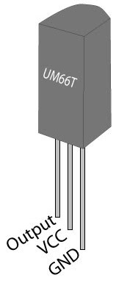
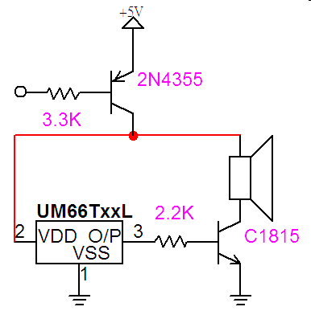
Music IC
UM66TXXL 旋律集成電路
64-Note Rom memory
電源1.5V~4.5V
通電後，旋律由第一個音符開始
右圖為音樂發聲器電路

Slide 8
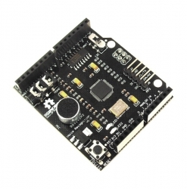
DFRobot Chinese Voice Recognition Module
中文語音識別模組
只需要在主控制器MCU的程式中設定好要識別的關鍵字語列表，並動態地把這些關鍵字語以字元的形式傳送到晶片內部，就可以對用戶說出的關鍵字語進行識別。
可以設置50項候選識別句，每個識別句可以是單字，片語或短句，長度為不超過10個中文字或者79個字母的拼音字串，可由一個系統支援多種場景。
應用：
智慧家電操作、智能玩具、掌上遊戲機、
自動販賣機、照明系統聲控。

